Slide 1


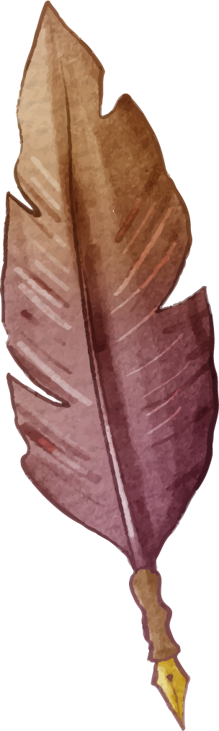


Ragam dan Santun Bahasa Diksi
4. Muhamad Rakha Aubin (221344018)
5. Nur Alim Lesmana (221344025)
6. Silfiana Dwi Nabiilah (221344028)
1. Elsya Fadhilah Mustika P (221344006)
2. Farid Rilani Hakim (221344010)
3. Firgiansyah Wirapratama (221344012)

Slide 2

Materi yang akan dibahas :
01
02
03
Pengertian Diksi
Fungsi Diksi
Syarat-Syarat Ketepatan & Kesesuaian kata
04
05
06
Jenis Makna
Peristilahan
Contoh Penggunaan Istilah

Slide 3



Pengertian Diksi

Slide 4
Diksi adalah pilihan kata dan kejelasan lafal dalam berbicara atau dalam karang mengarang agar memperoleh efek tertentu (Kridalaksana, 2015).
Diksi merupakan pemakaian kata yang bisa betul-betul tepat untuk menyatakan suatu makna, maksud, dan gagasan dalam komunikasi serta tepat dalam konteks situasi tertentu.
Diksi berkaitan erat dengan kaidah sintaksis, kaidah makna, kaidah hubungan sosial, dan kaidah mengarang.

Slide 5

Fungsi Diksi
  Melambangkan ide yang diungkapkan secara verbal.
  Membentuk wujud ungkapan gagasan yang tepat sehingga menyenangkan penyimak atau pembaca.
  Mewujudkan komunikasi yang berterima.
  Menciptakan atmosfir yang kondusif.
  Menghindari dan mencegas perbedaan persepsi atau interpretasi.
  Mencegah salah pemahaman, dan
  Mengefektifkan pencapaian target komunikasi.

Slide 6
Syarat-Syarat Ketepatan Pemilihan Kata :
Membedakan secara cermat makna kata yang hampir bersinonim.
Membedakan makna denotasi dan konotasi dengan cermat.
Membedakan makna kata secara cermat kata yang mirip ejaannya.
Menggunakan kata abstrak dan konkret secara cermat, kata abstrak (konseptual).
Menggunakan dengan cermat kata bersinonim.
Menggunakan kata yang berubah makna dengan cermat.
Menggunakan kata umum dan kata khusus secara cermat.
Menggunakan kata –kata idiomatik berdasarkan susunan (pasangan) yang benar.
Menggunakan imbuhan asing (jika diperlukan) harus memahami maknanya secara tepat.
Tidak menafsirkan makna kata secara subjektif berdasarkan pendapat sendiri, jika pemahaman belum dapat dipastikan, pemakai kata harus menemukan makna yang tepat dalam kamus.

Slide 7
Syarat-Syarat Kesesuaian Kata :
  Menggunakan ragam baku dengan cermat dan tidak mencampuradukkan penggunaannya dengan kata tidak baku yang hanya digunakan dalam pergaulan.
  Menggunakan kata yang berhubungan dengan nilai sosial dengan cermat.
  Menggunakan kata berpasangan (idiomatik) dan berlawanan makna dengan cermat.
  Menggunakan kata dengan nuansa tertentu.
  Menggunakan kata ilmiah untuk penulisan karangan ilmiah dan komunikasi non- ilmiah (surat-menyurat, diskusi umum) menggunakan kata popular.
  Menghindari penggunaan ragam lisan (pergaulan) dalam bahasa tulis.

Slide 8


Jenis-Jenis Makna :
01
Makna Leksikan dan Makna Gramatikal
04
Makna Stikistika
02
Makna Denotatif dan Makna Konotatif
05
Makna Efektif
03
Makna Konseptual dan Makna Asosiatif
06
Makna Kolokatif

Slide 9
Peristilahan
Ketepatan dalam memilih kata dalam tulisan/tuturan sangat ditentukan oleh penguasaan kosa kata dan pemahaman tentang beragam istilah. Istilah berbeda dengan kata. Istilah adalah kata atau gabungan kata yang secara cermat mengungkapkan makna konsep, proses, keadaan, atau sifat yang khas dalam bidang ilmu tertentu.

Slide 10
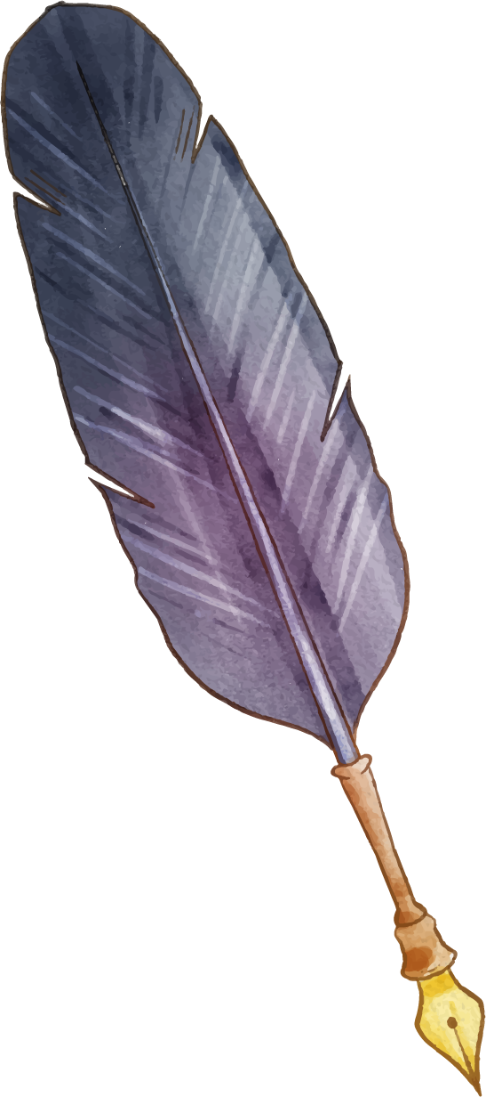
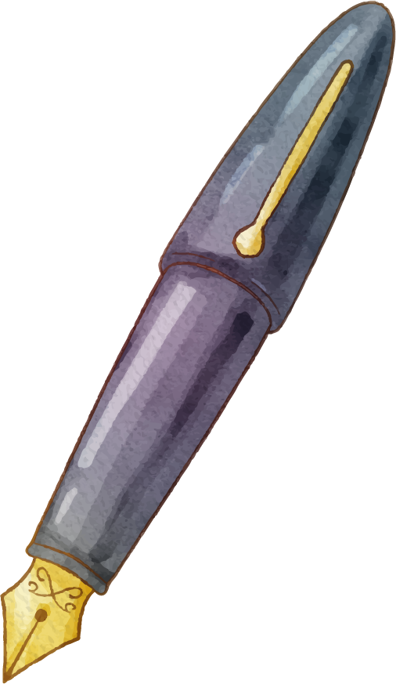
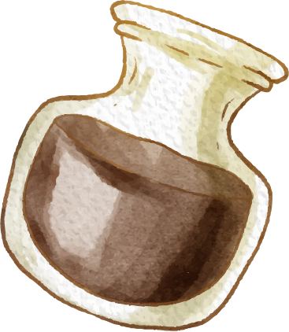
Proses dalam Penggunaan Istilah :
Proses Adopsi
Proses Adaptasi
Proses Terjemahan

Slide 11

Kata Mubazir dan Kata Ekonomis :
MUBAZIR | EKONOMIS
Sangat perlu sekali | Sangat perlu atau perlu sekali
Disebabkan karena | Disebabkan atau karena
Adalah merupakan | Adalah atau merupakan
Sejak dari tadi | Sejak tadi atau dari tadi
Berdasarkan pada | Berdasarkan atau berdasar pada

Slide 12
Kata Nonformal dan Kata Formal :
TIDAK FORMAL | FORMAL
Cuman, cuma | Hanya
Bilang | Katakan
Ketimbang | Dibandingkan
Mendingan | Lebih baik

Slide 13
Kata Salah dan Kata Benar :
SALAH | BENAR
Terdiri dari | Terdiri atas
Tergantung dari | Bergantung pada
Teringat pada | Teringat akan
Berbeda dengan | Berbeda dari
Sesuai | Sesuai dengan

Slide 14
Kata Tidak Lugas dan Kata Lugas :
TIDAK LUGAS | LUGAS
Memberikan penjelasan | Menjelaskan
Sepanjang pengetahuan saya | Setahu saya
Mengadakan pendekatan | Mendekati
Mengambil keputusan | Memutuskan

Slide 15
Kata Umum dan Kata Khusus :
KATA UMUM | KATA KHUSUS
Sebentar | Sejenak, sepintas, sekejap, sesaat, sekilas, sejurus
Memegang | Menggenggam, mencengkram, menyentuh, meraba
Melihat | Memandang, melirik, menonton, menatap, melotot

Slide 16


Ada yang ingin ditanyakan?

Slide 17


Terima Kasih

